Slide 1
Entity Relationship Modelling
Oleh:
Ir. Hira Laksmiwati Soemitro, M.Sc
Hartanto Tantriawan, S.Kom., M.Kom
Arief Ichwani, S.Kom., M.Cs
Program Studi Teknik Informatika
Institut Teknologi Sumatera
2026

Slide 2
Capaian pembelajaran
Mendefinisikan terminologi dasar yang digunakan dalam model data ER.
Menjelaskan prinsip-prinsip dasar dari model data ER.
Menerapkan konsep pemodelan dasar dan notasi dari model data ER.
Menerapkan konsep pemodelan lanjutan dan notasi dari model data ER.

Slide 3
Kumpulan Entitas (Entity Sets)
Sebuah basis data dapat dimodelkan sebagai:
Kumpulan dari entitas-entitas.
Hubungan (relationship) antar entitas tersebut.
Entitas (Entity) adalah sebuah objek yang eksis dan dapat dibedakan dari objek lainnya. Contohnya mencakup:
Orang: karyawan, mahasiswa, pasien.
Tempat: toko, gudang, negara.
Objek: mesin, gedung, mobil.
Peristiwa: penjualan, registrasi, pembaruan.
Konsep: akun, mata kuliah, pusat kerja.
Entitas memiliki atribut. Contoh: orang memiliki nama dan alamat.
Kumpulan Entitas (Entity Set) adalah sekumpulan entitas dengan tipe yang sama yang berbagi properti atau ciri yang sama. Contoh: kumpulan semua orang, perusahaan, pohon, atau hari libur.

Slide 4
Apa saja yang bisa menjadi “Entitas”?
Seharusnya (Bisa menjadi Entity):
Sebuah objek yang akan memiliki banyak instances dalam basis data.
Sebuah objek yang akan terdiri dari banyak atribut.
Sebuah objek yang memang sedang kita coba modelkan.
Seharusnya TIDAK Menjadi Entitas:
Pengguna dari sistem basis data (contoh: bendahara).
Luaran (output) dari sistem basis data (contoh: laporan).

Slide 5
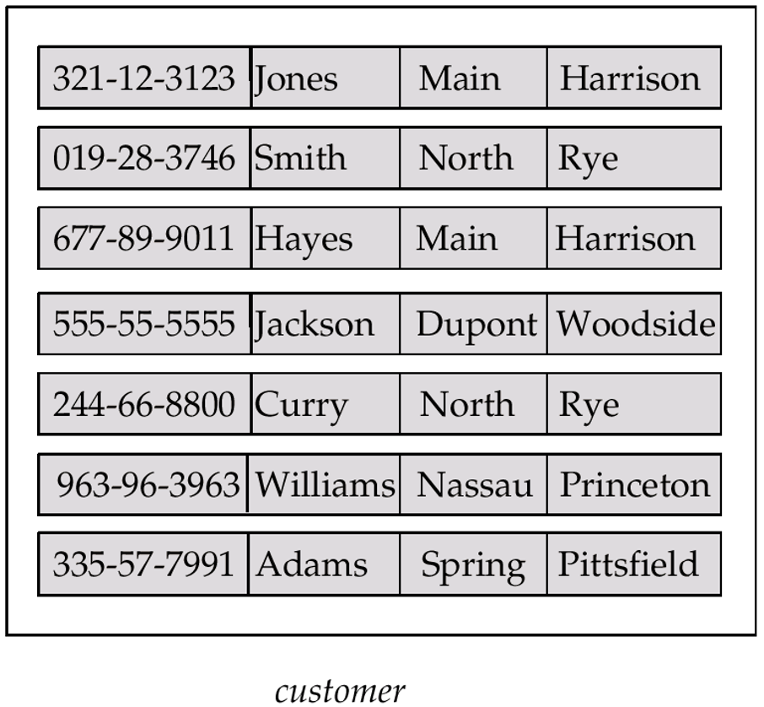
Himpunan entitas (set entity) “Customer”
customer-id | customer-name | customer-street | customer-city

Slide 6
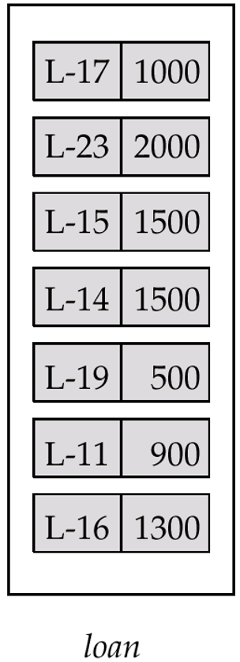
Himpunan entitas (set entity) “Loan”
loan-number | amount

Slide 7
Attributes (Atribut)
Sebuah entitas direpresentasikan oleh sekumpulan atribut, yaitu properti deskriptif yang dimiliki oleh semua anggota dalam suatu kumpulan entitas. Contoh:
Customer = (ID pelanggan, nama pelanggan, jalan, kota).
Loan (Pinjaman) = (nomor pinjaman, jumlah).
Domain: Kumpulan nilai yang diizinkan untuk setiap atribut.
Tipe-tipe Atribut:
Atribut Sederhana (Simple) dan Komposit (Composite).
Atribut Bernilai-tunggal (Single-valued) dan Bernilai-banyak (Multi-valued).
Atribut Turunan (Derived).

Slide 8
Atribut Komposit
Atribut komposit adalah atribut yang dapat dipecah lagi menjadi sub-atribut yang lebih kecil dan memiliki makna mandiri. Atribut ini digunakan ketika sebuah informasi terdiri dari beberapa komponen.
Karakteristik: Membentuk hierarki.
Contoh: Atribut Nama bisa dipecah menjadi Nama Depan, Nama Tengah, dan Nama Belakang. Atau atribut Alamat yang terdiri dari Jalan, Kota, Provinsi, dan Kode Pos.
Tujuan: Memudahkan pencarian atau pengurutan data berdasarkan bagian tertentu (misalnya, hanya ingin mencari penduduk di Kota tertentu).

Slide 9
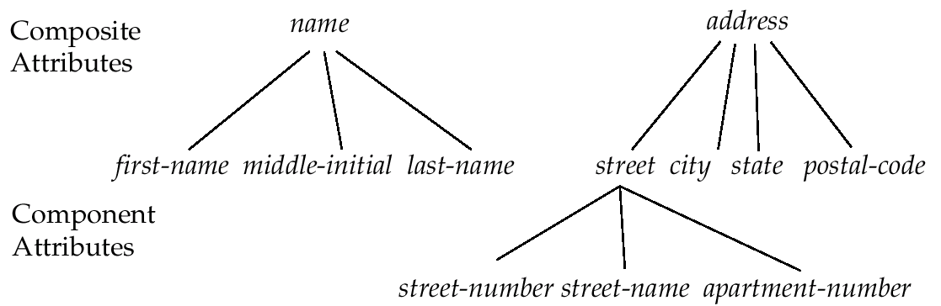
Contoh atribut komposit

Slide 10
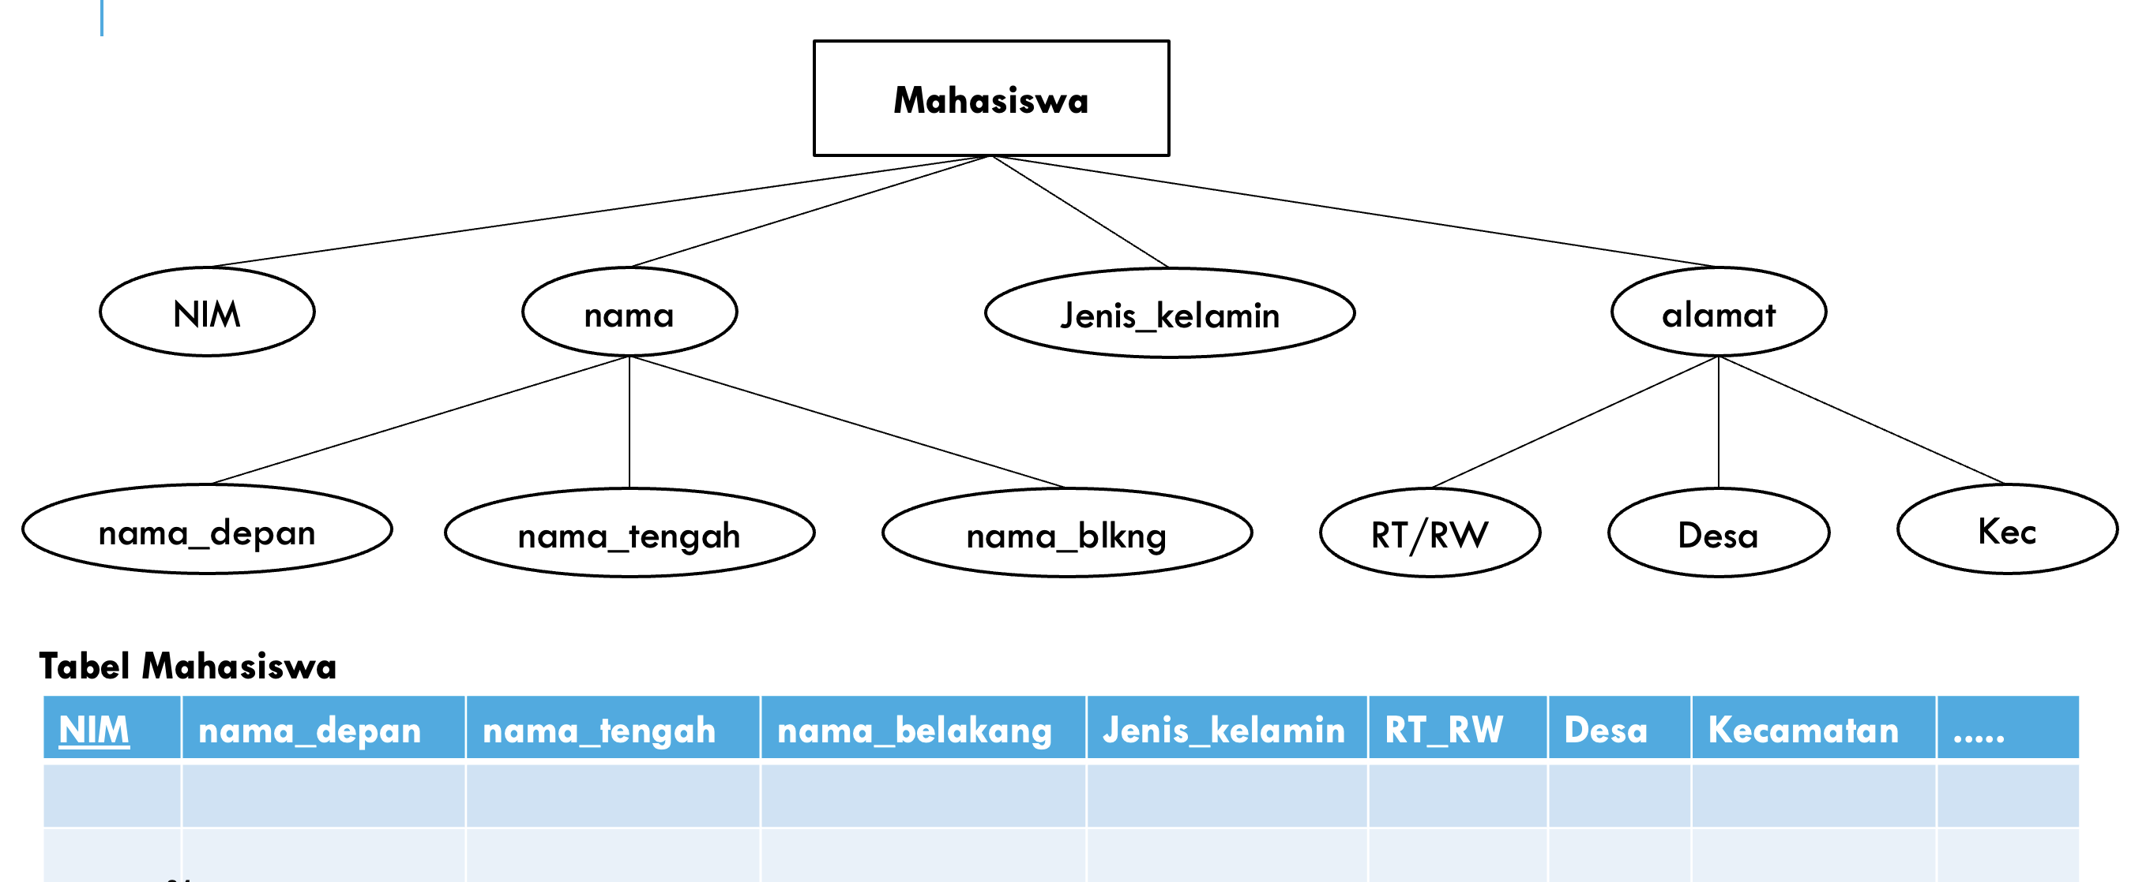
Contoh Atribut Komposit
Notes:
Klik Pertama : Contoh Atribut Komposit yang pertama yaitu Nama (nama_depan, nama_Tengah, nama_blkng)
Klik kedua: Contoh atribut Kompoist yang kedua yaitu Alamat (RT/RW, Desa, Kec)
Klik ketiga: contoh transformasi tabel dari ERD nya.

Slide 11
Atribut bernilai banyak
Atribut multivalued adalah atribut yang dapat memiliki lebih dari satu nilai untuk satu instance entitas yang sama.
Karakteristik: Digambarkan dengan garis oval ganda dalam ERD.
Contoh: Seorang dosen bisa memiliki lebih dari satu Nomor Telepon atau lebih dari satu Gelar Akademik. Seorang mahasiswa mungkin memiliki beberapa Hobi.
Catatan: Dalam implementasi database relasional (SQL), atribut ini biasanya harus dipisah ke tabel tersendiri untuk menjaga normalisasi (1NF).

Slide 12
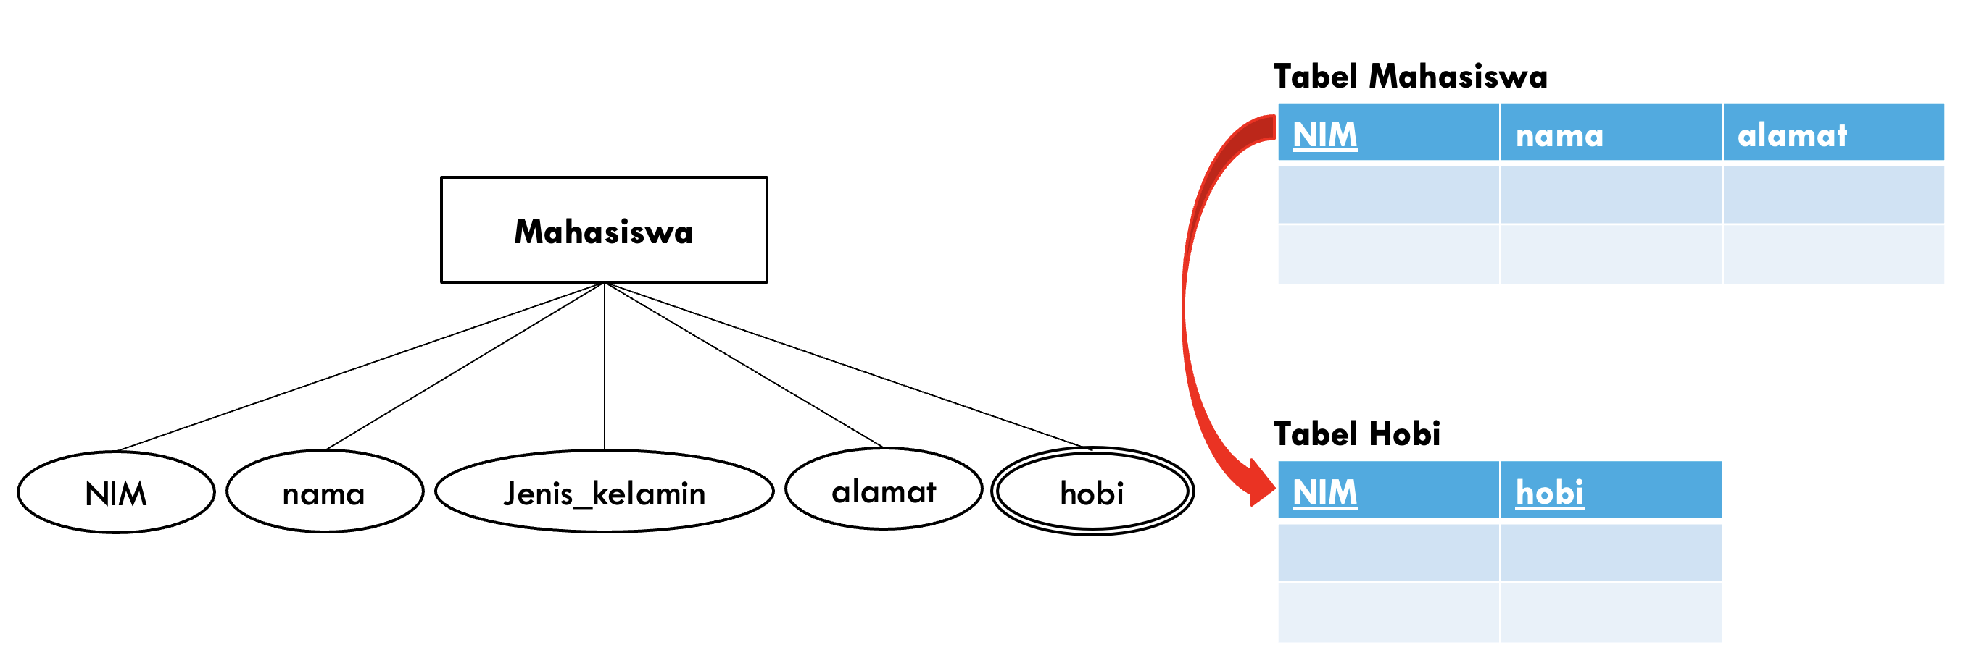
Contoh multivalue atribute

Slide 13
Atribut Turunan (Derived Attribute)
Atribut turunan adalah atribut yang nilainya tidak disimpan secara permanen di database, melainkan dihasilkan (dihitung) dari atribut lain yang sudah ada.
Karakteristik: Digambarkan dengan garis oval putus-putus dalam ERD.
Contoh: Atribut Umur yang didapat dari selisih Tanggal Lahir dengan tanggal sekarang. Atau atribut Total Harga yang dihitung dari Harga Satuan dikali Jumlah Barang.
Tujuan: Menghindari redundansi data dan memastikan informasi selalu akurat (misalnya, umur akan bertambah otomatis tanpa perlu diedit manual setiap tahun).

Slide 14
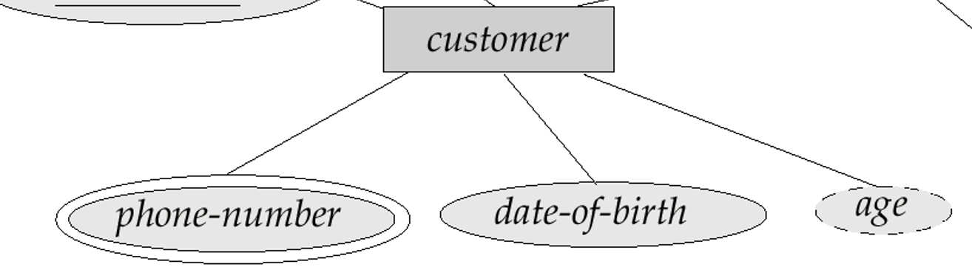
Contoh derived atribute

Slide 15
Relationship Sets
Sebuah relasi adalah hubungan/asosiasi di antara beberapa entitas.
Contoh:
Hayes depositor A-102
(entitas customer) (himpunan relasi) (entitas account)
Sebuah relationship set adalah hubungan matematis di antara n >= 2 entitas (mungkin tidak berbeda/not-distinct), yang masing-masing diambil dari himpunan entitas:
{(e₁, e₂, … e_{n}) | e₁ ∈ E₁, e₂ ∈ E₂, …, e_{n} ∈ E_{n}}
di mana (e₁, e₂, …, e_{n}) adalah sebuah relasi.
Contoh: (Hayes, A-102) ∈ depositor
Notes:
Dalam desain database (Model ER), relasi adalah apa yang menghubungkan satu data dengan data lainnya.
Entitas adalah objeknya (seperti Nasabah atau Rekening).
Relationship Set adalah kumpulan dari hubungan-hubungan tersebut (seperti daftar siapa saja nasabah yang memiliki rekening apa).

Slide 16
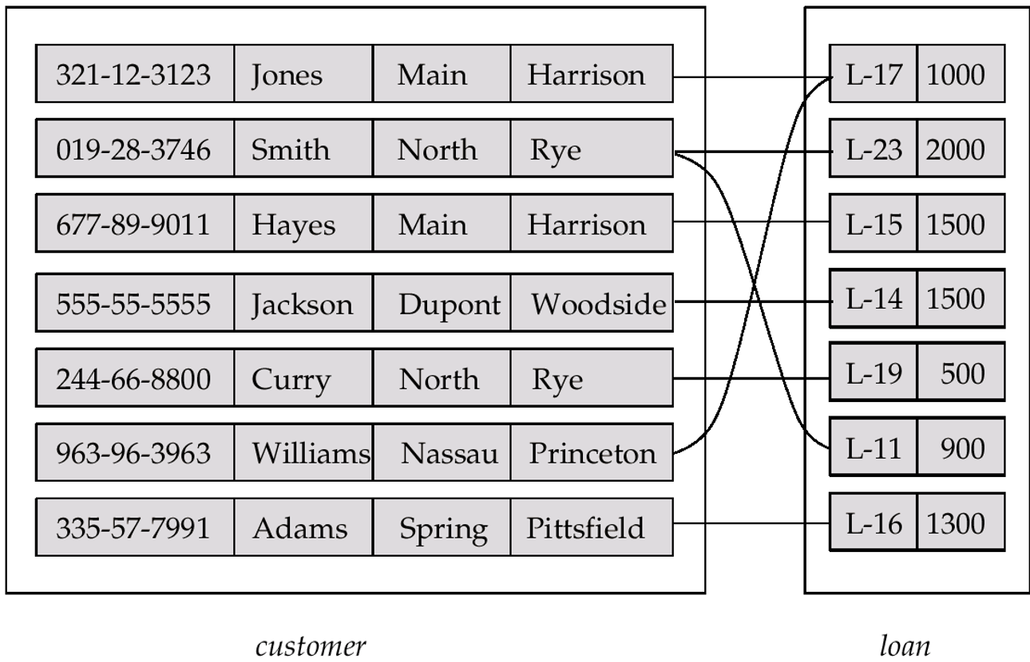
Contoh Relationship Set : “Borrower”
Notes:
Relationship Set Borrower terbentuk dari Entitas Customer dan Entitas Loan.

Slide 17
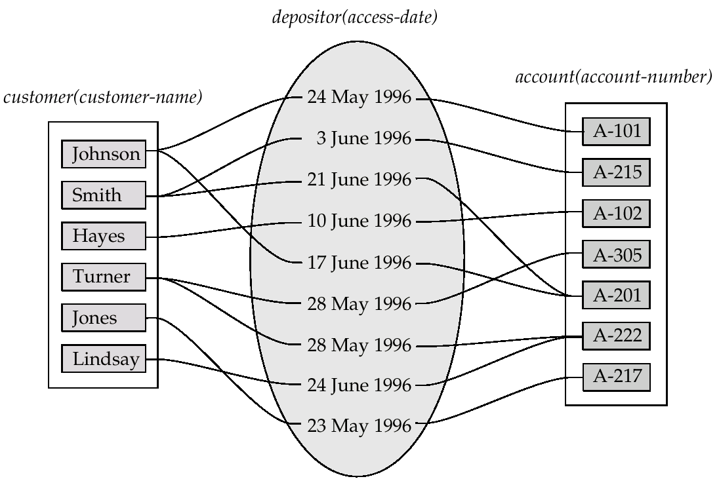
Relationship Sets (Continue)
Sebuah attribute (atribut) juga dapat menjadi properti dari sebuah himpunan relasi.
Sebagai contoh, himpunan relasi depositor antara himpunan entitas customer (nasabah) dan account (rekening) bisa saja memiliki atribut access-date (tanggal akses).
Notes:
Keterangan Gambar:
customer(customer-name): Daftar nama nasabah (Johnson, Smith, Hayes, Turner, Jones, Lindsay).
depositor(access-date): Daftar tanggal akses yang menghubungkan nasabah ke rekening tertentu.
account(account-number): Daftar nomor rekening (A-101, A-215, A-102, A-305, A-201, A-222, A-217).

Slide 18
Derajat Himpunan Relasi (Degree of a Relationship Set)
Mengacu pada jumlah entity set yang berpartisipasi dalam sebuah relationship set.
Relationship set yang melibatkan dua entity set adalah binary (biner) atau berderajat dua. Umumnya, sebagian besar himpunan relasi dalam sistem basis data adalah biner.
Himpunan relasi dapat melibatkan lebih dari dua himpunan entitas.
Relasi di antara lebih dari dua himpunan entitas jarang terjadi. Kebanyakan relasi adalah biner (Penjelasan lebih lanjut nanti).
Contoh: students (mahasiswa) mengerjakan projects (proyek) penelitian di bawah bimbingan seorang instructor (dosen pembimbing).
Relasi proj_guide adalah relasi ternary (terner/berderajat tiga) antara instructor, student, dan project.

Slide 19
Derajat Himpunan Relasi (Continue)
Derajat relasi binary
Derajat relasi unary
Derajat relasi ternary

Slide 20
Relasi Binary
Relasi One-to-One
Relasi One-to-Many
Relasi Many-to-Many

Slide 21
Relasi Binary – One-to-One
Setiap entitas akan ditranformasi kedalam sebuah tabel.
Kolom kunci primer pada salah satu entitas dititipkan pada entitas lainnya.
Kolom yang dititipkan tersebut menjadi kunci tamu pada entitas kedua. Berguna sebagai penghubung antar tabel pertama dan kedua.

Slide 22
Relasi Binary – One-to-One
NIP
nama
gol
pangkat
Dosen
Memimpin
Bagaimana transformasi ke dalam tabel fisik agar terbentuk relasi Dosen dan Prodi yang baik?
Prodi
kode_prodi
nama_prodi

Slide 23
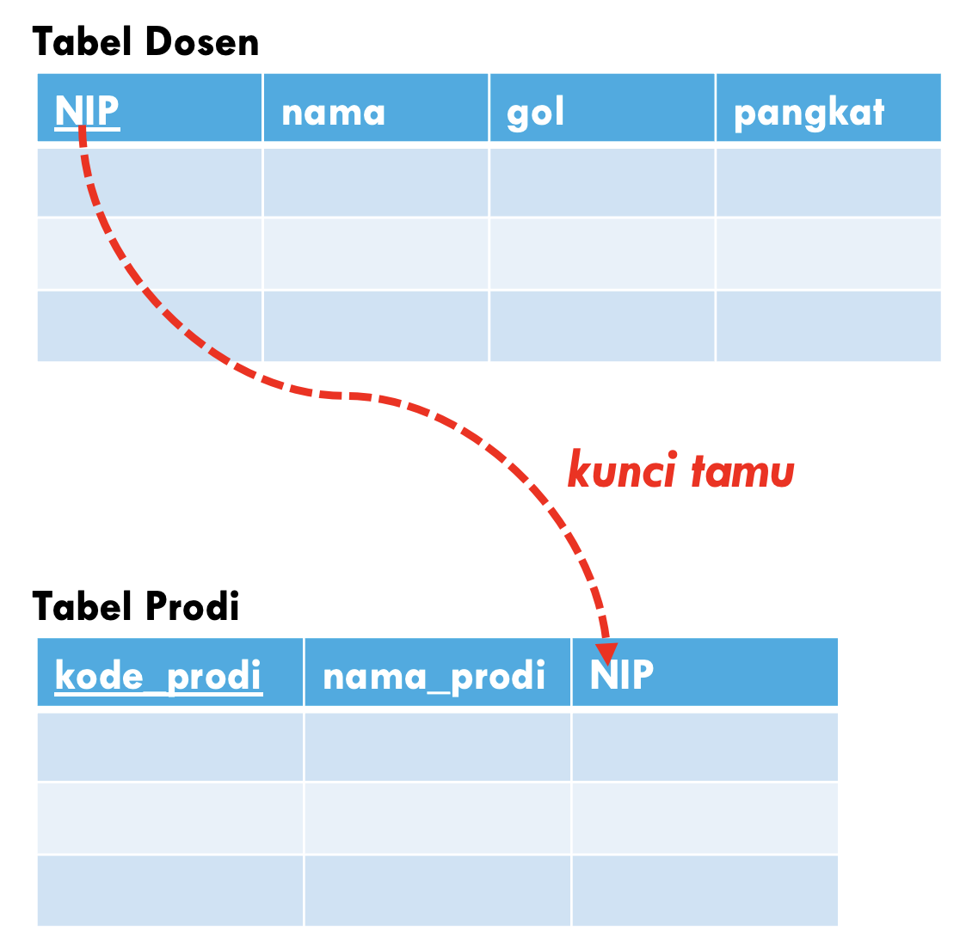
Transformasi Relasi Binary – One-to-One
NIP
nama
gol
pangkat
Dosen
Memimpin
Prodi
kode_prodi
nama_prodi

Slide 24
Relasi Binary – One-to-Many
Setiap entitas akan ditranformasi kedalam sebuah tabel.
Kolom kunci primer pada entitas pertama (relasi berjenis One) dititipkan pada entitas kedua (relasi berjenis Many).
Kolom yang dititipkan tersebut menjadi kunci tamu pada entitas kedua. Berguna sebagai penghubung antar tabel pertama dan kedua.

Slide 25
Relasi Binary – One-to-Many
NIP
nama
gol
pangkat
Dosen
Membimbing
Bagaimana transformasi ke dalam tabel fisik agar terbentuk relasi Dosen dan Mahasiswa yang baik?
Mahasiswa
NIM
nama
alamat
telp

Slide 26
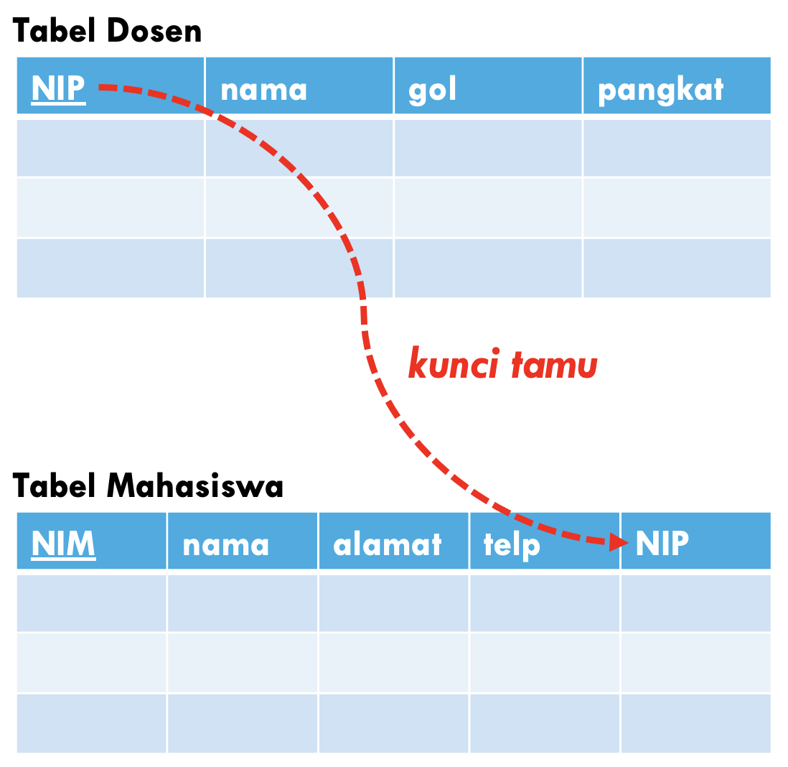
Transformasi Relasi Binary – One-to-One
NIP
nama
gol
pangkat
Dosen
Membimbing
Mahasiswa
NIM
nama
alamat
telp

Slide 27
Relasi Binary – Many-to-Many
Setiap entitas akan ditranformasi kedalam sebuah tabel.
Karena kolom tidak bisa saling menitip, maka dibentuk tabel baru untuk menghubungkan entitas-entitas yang terkait.

Slide 28
Relasi Binary – Many-to-Many
NIP
nama
gol
pangkat
Dosen
Mengampu
th_akademik
Bagaimana transformasi ke dalam tabel fisik agar terbentuk relasi Dosen dan Matakuliah yang baik?
Matakuliah
kode_mk
nama_mk
SKS
28

Slide 29
Transformasi Relasi Binary – Many-to-Many
Tabel Dosen
NIP | nama | gol | pangkat
Tabel Matakuliah
kode_mk | nama_mk | SKS
Tabel Mengampu
NIP | kode_mk | th_akademik

Slide 30
Relasi Unary – One-to-One
Transformasikan entitas ke dalam sebuah tabel.
Tambahkan kolom kunci tamu yang merujuk kepada kunci primer.

Slide 31
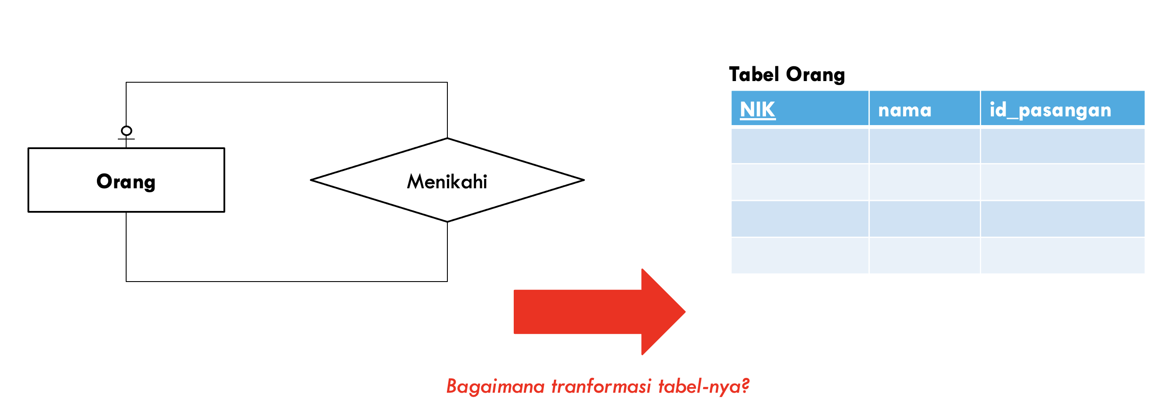
Relasi Unary – One-to-One

Slide 32
Relasi Ternary
Transformasikan setiap entitas yang terlibat ke dalam sebuah tabel.
Derajat relasi ternary umumnya menghasilkan sebuah tabel baru.
Masing-masing entitas menyumbangkan kunci primer yang dititipkan ke tabel baru tersebut, sebagai kunci tamu. Gabungan daripada kunci tamu dapat dijadikan sebagai kunci primer.

Slide 33
Relasi Ternary
Pustakawan
Anggota
Meminjam
Buku
Bagaimana transformasi ke dalam tabel fisik agar terbentuk relasi Dosen dan Matakuliah yang baik?
tgl_pinjam
tgl_kembali
denda

Slide 34
Transformasi Ternary
Tabel Anggota
Tabel Buku
ID_Anggota | judul | sinopsis
ISBN | judul | sinopsis
Tabel Pustakawan
ID_Pustakawan | nama | alamat
Tabel Peminjaman
ID Anggota | ISBN | ID_Pustakawan | tgl_pinjam | tgl_kembali | denda

Slide 35
Mapping Cardinalities

Slide 36
Mapping Cardinalities
Menyatakan jumlah entitas yang dapat dikaitkan dengan entitas lain melalui sebuah himpunan relasi.
Paling berguna dalam mendeskripsikan himpunan relasi biner (binary relationship sets).
Untuk sebuah himpunan relasi biner, pemetaan kardinalitas harus merupakan salah satu dari tipe berikut:
One to one (Satu ke satu)
One to many (Satu ke banyak)
Many to one (Banyak ke satu)
Many to many (Banyak ke banyak)

Slide 37
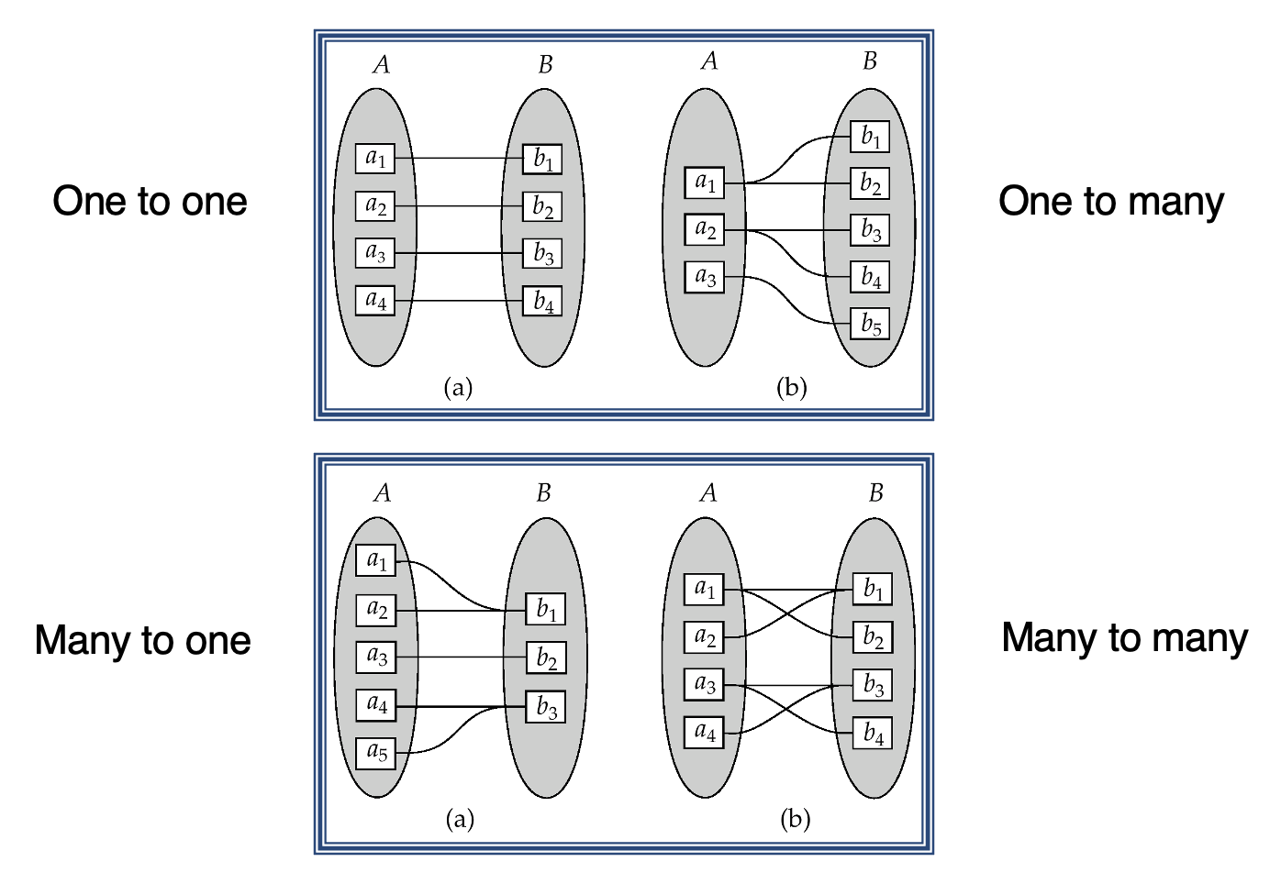
Mapping Cardinalities

Slide 38
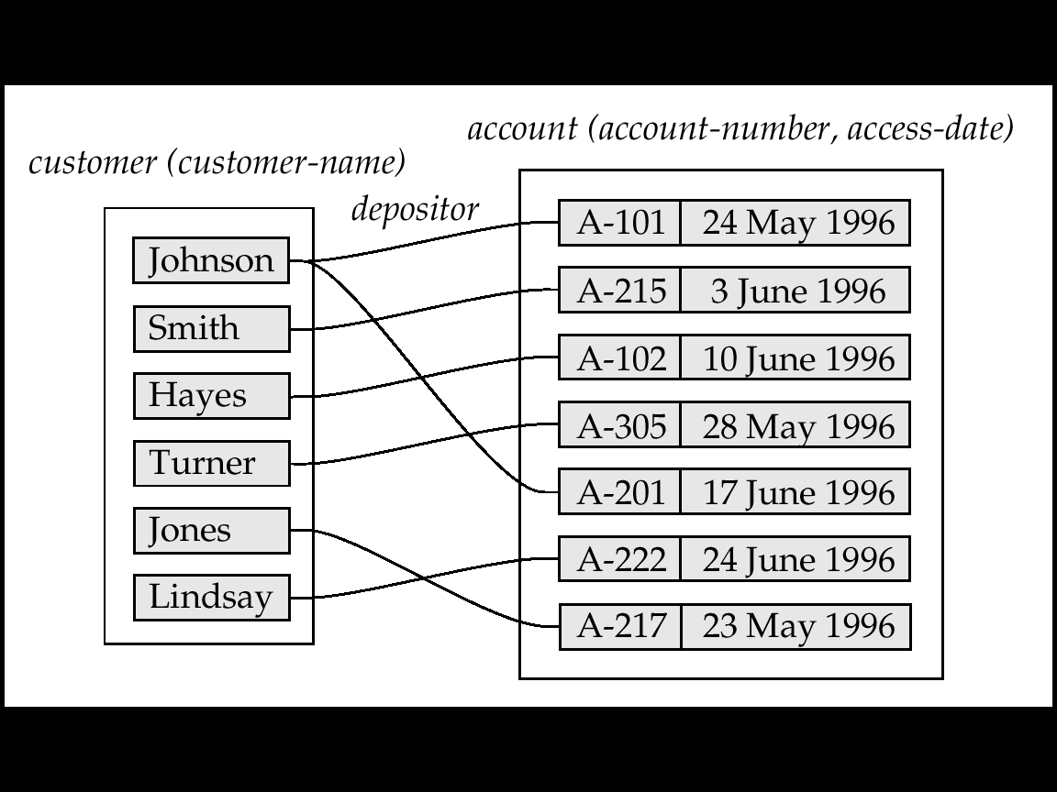
Mapping Cardinalities effects ER Design
Dapat menjadikan access-date (tanggal akses) sebagai atribut dari account (rekening), alih-alih sebagai atribut relasi, jika setiap rekening hanya dapat dimiliki oleh satu nasabah.
Yaitu, relasi dari account ke customer adalah many to one (banyak ke satu), atau setara dengan customer ke account adalah one to many (satu ke banyak).

Slide 39
Degree of Relantionship Set vs Mapping Cardinalities
Dalam perancangan basis data (ER Model), Degree of Relationship dan Mapping Cardinalities adalah dua konsep yang sering membingungkan karena keduanya sama-sama membahas tentang "jumlah".
Namun, keduanya melihat hubungan antar entitas dari sudut pandang yang berbeda.
Fitur | Degree of Relationship | Mapping Cardinalities
Fokus | Jumlah tipe entitas (tabel) yang terlibat. | Jumlah kejadian data (record) yang terhubung.
Pertanyaan Kunci | Berapa banyak entitas yang ikut serta? | Berapa banyak hubungan yang dibolehkan untuk tiap data?
Contoh Istilah | Unary, Binary, Ternary, n-ary. | One-to-One, One-to-Many, Many-to-Many.
Tujuan | Menentukan struktur dasar hubungan. | Menentukan batasan (constraint) operasional data.

Slide 40
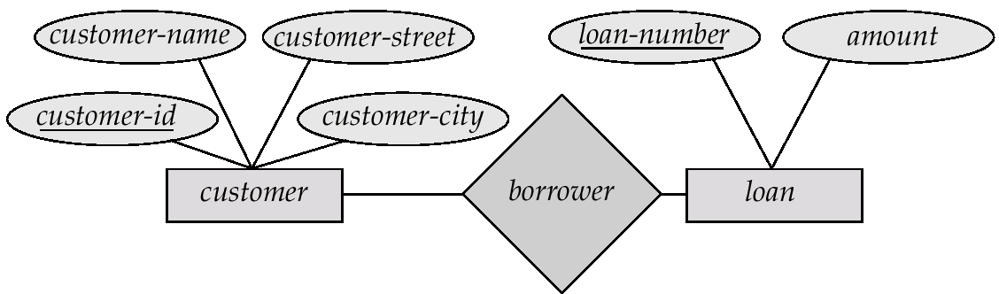
ER Diagram
Persegi Panjang mewakili himpunan entitas.
Belah Ketupat mewakili himpunan relasi.
Garis menghubungkan atribut ke himpunan entitas dan himpunan entitas ke himpunan relasi.
Elips mewakili atribut:
Elips Ganda mewakili atribut bernilai banyak (multivalued attributes).
Elips Putus-putus menunjukkan atribut turunan (derived attributes).
Garis Bawah menunjukkan atribut kunci utama atau primary key (akan dipelajari nanti).
Notes:
Keterangan pada Gambar:
customer: Entitas nasabah dengan atribut customer-id (kunci utama), customer-name, customer-street, dan customer-city.
borrower: Relasi yang menghubungkan nasabah dengan pinjaman.
loan: Entitas pinjaman dengan atribut loan-number (kunci utama) dan amount.

Slide 41
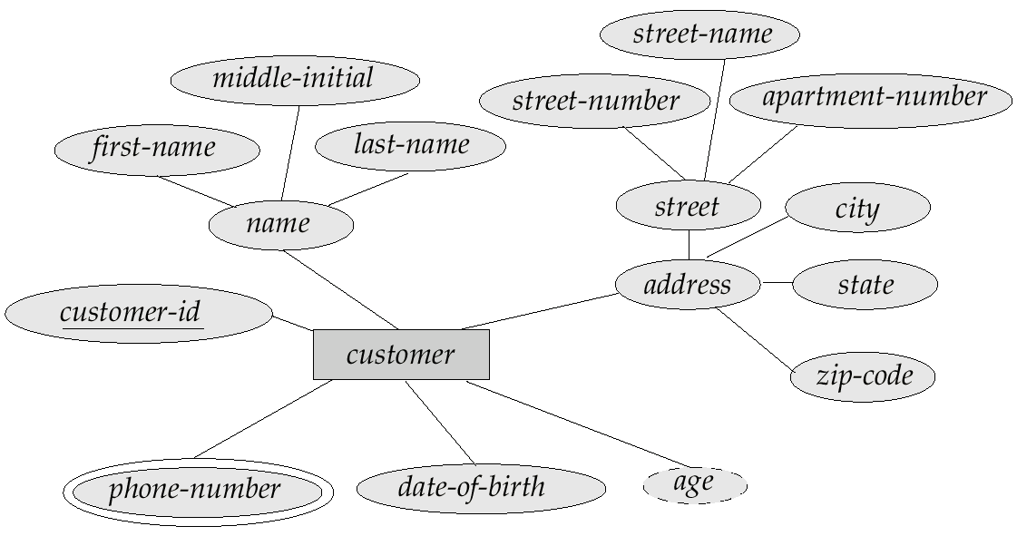
ER Diagram with Composite, Multivalued, and Derived Attributes

Slide 42
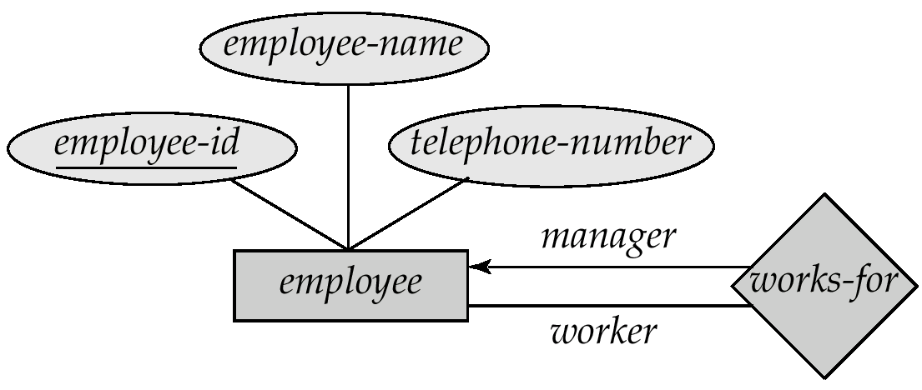
Roles
Himpunan entitas dari sebuah relasi tidak harus berbeda.
Label "manager" (manajer) dan "worker" (pekerja) disebut sebagai peran (roles); label tersebut menentukan bagaimana entitas karyawan (employee) berinteraksi melalui himpunan relasi works-for (bekerja untuk).
Peran ditunjukkan dalam diagram E-R dengan memberi label pada garis yang menghubungkan belah ketupat ke persegi panjang.
Label peran bersifat opsional, dan digunakan untuk memperjelas semantik dari suatu relasi.

Slide 43
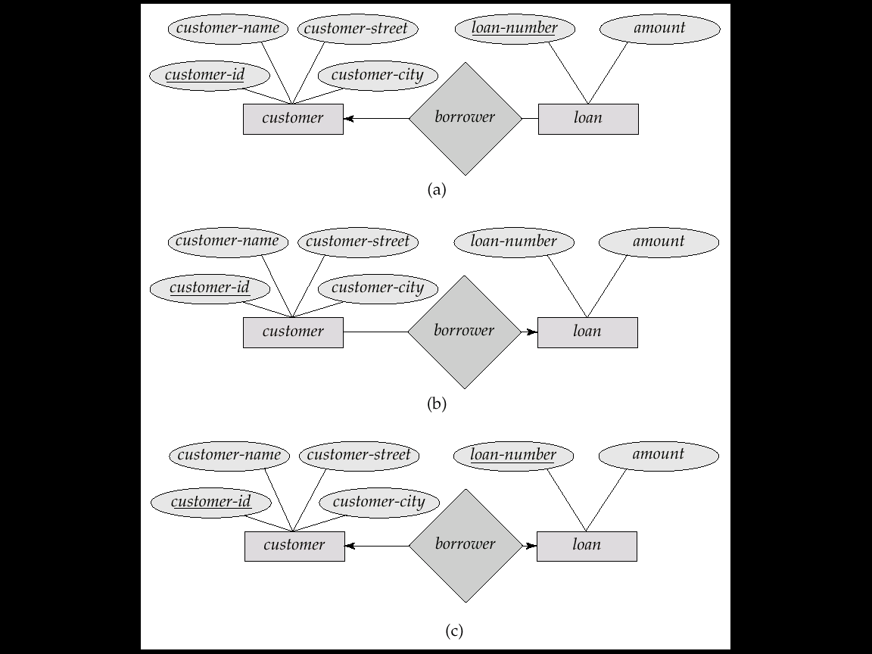
Cardinality Constraints
Kita menyatakan batasan kardinalitas dengan menggambar garis berarah (→), yang menandakan "satu (one)," atau garis tanpa arah (—), yang menandakan "banyak (many)," di antara himpunan relasi dan himpunan entitas.
Relasi One-to-one (Satu-ke-satu):
(Gambar menunjukkan tanda panah ke arah entitas customer dan entitas loan, yang berarti satu nasabah dikaitkan dengan paling banyak satu pinjaman, dan satu pinjaman dikaitkan dengan paling banyak satu nasabah).
Relasi One-to-many (Satu-ke-banyak):
(Gambar menunjukkan tanda panah ke arah entitas customer dan garis tanpa arah ke arah entitas loan, yang berarti satu nasabah dapat memiliki banyak pinjaman, tetapi satu pinjaman hanya dikaitkan dengan satu nasabah).

Slide 44
Cardinality Constraints (Cont.)
Many-to-one relationship:
Many-to-many relationship:
Notes:
In a many-to-one relationship a loan is associated with several (including 0) customers via borrower, a customer is associated with at most one loan via borrower
In a many-to-many relationship:
A customer is associated with several (possibly 0) loans via borrower
A loan is associated with several (possibly 0) customers via borrower

Slide 45
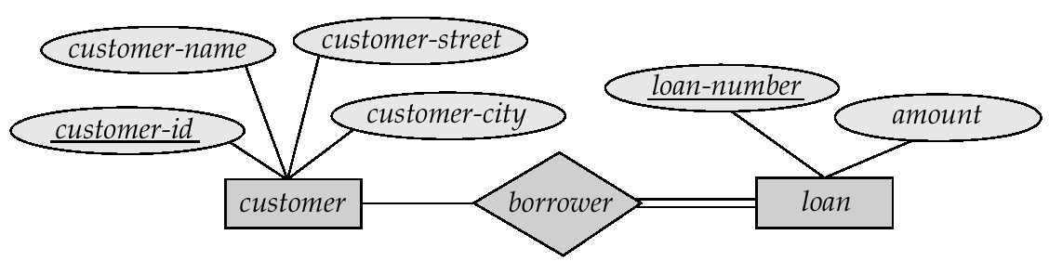
Participation of an Entity Set in a Relationship Set
Partisipasi Himpunan Entitas dalam Himpunan Relasi :
Partisipasi Total (ditunjukkan dengan garis ganda): setiap entitas dalam himpunan entitas berpartisipasi dalam setidaknya satu relasi di dalam himpunan relasi.
Contoh: partisipasi loan (pinjaman) dalam borrower (peminjam) bersifat total.
Setiap pinjaman harus memiliki nasabah yang terkait dengannya melalui relasi peminjam.
Partisipasi Parsial: beberapa entitas mungkin tidak berpartisipasi dalam relasi apa pun di dalam himpunan relasi.
Contoh: partisipasi customer (nasabah) dalam borrower (peminjam) bersifat parsial.

Slide 46
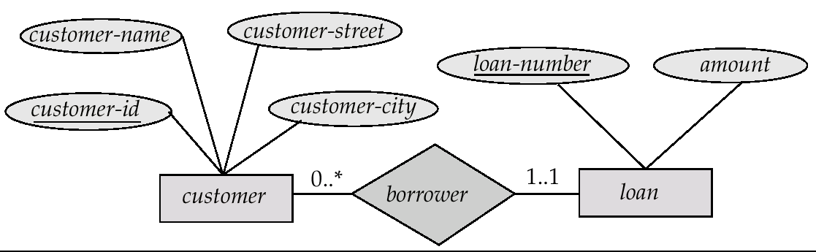
Alternative Notation for Cardinality Limits
Cardinality limits can also express participation constraints

Slide 47
Keys
Sebuah kunci super (super key) dari suatu himpunan entitas adalah satu atau lebih atribut yang nilainya secara unik menentukan setiap entitas.
Sebuah kunci kandidat (candidate key) dari suatu himpunan entitas adalah kunci super yang minimal:
Customer-id adalah kunci kandidat dari entitas customer.
Account-number adalah kunci kandidat dari entitas account.
Meskipun beberapa kunci kandidat mungkin ada, salah satu dari kunci kandidat tersebut dipilih untuk menjadi kunci utama (primary key).
Semua kunci kandidat lainnya disebut sebagai kunci alternatif (alternate keys).

Slide 48
Keys for Relationship Set
Kunci untuk Himpunan Relasi (Keys for Relationship Sets) :
Kombinasi dari kunci-kunci utama (primary keys) dari himpunan entitas yang berpartisipasi membentuk sebuah kunci super (super key) dari suatu himpunan relasi.
(customer-id, account-number) adalah kunci super dari depositor.
CATATAN: hal ini berarti sepasang himpunan entitas paling banyak hanya dapat memiliki satu relasi dalam suatu himpunan relasi tertentu.
Harus mempertimbangkan pemetaan kardinalitas dari himpunan relasi saat menentukan apa saja yang menjadi kunci kandidat (candidate keys).
Perlu mempertimbangkan semantik dari himpunan relasi dalam memilih kunci utama (primary key) jika terdapat lebih dari satu kunci kandidat.

Slide 49
Tugas No 1 (Binary – One-to-Many)
kd_prodi
nama
no_izin
Prodi
Anggota
Bagaimana transformasi ke dalam tabel fisik agar terbentuk relasi Prodi dan Mahasiswa yang baik?
Mahasiswa
NIM
nama
49

Slide 50
Tugas No 2 (Binary – Many-to-many)
kd_penenulis
nama
alamat
Penulis
Menulis
Bagaimana transformasi ke dalam tabel fisik agar terbentuk relasi Penulis dan Buku yang baik?
Buku
ISBN
judul
thn_terbit

Slide 51
Tugas No 3 (Unary – one-to-many)
Pegawai
Membawahi
Bagaimana transformasi tabelnya?

Slide 52
Tugas No 4 (Agregasi)
th_akademik
Dosen
Mengampu
Matakuliah
Mengambil
nilai
Tunjukkan bagaimana tranformasi tabel-nya?
Mahasiswa
52

Slide 53
Tugas No 5 (buat ERD dari Tabel berikut)
Pelanggan:
NO SIM | NAMA | ALAMAT
Kendaraan:
NO KENDARAAN | MODEL | TAHUN | PEMILIK
Kecelakaan:
NO LAPORAN | LOKASI | TANGGAL | KENDARAAN TERLIBAT
 |  |  | NO KENDARAAN | SUPIR | KERUSAKAN

Slide 54
Tugas No 6 (buat ERD dari Tabel berikut)
Tabel Anggota
Tabel Buku
ID_Anggota | judul | sinopsis
ISBN | judul | sinopsis
Tabel Pustakawan
Pustakawan
ID_Pustakawan | nama | alamat
Anggota
Meminjam
Buku
tgl_pinjam
tgl_kembali
denda
Tabel Peminjaman
ID Anggota | ISBN | ID_Pustakawan | tgl_pinjam | tgl_kembali | denda

Slide 55
Arigatou Gozaimasu

Slide 56
Cardinality Constraints on Ternary Relationship
Batasan Kardinalitas pada Relasi Terner (Cardinality Constraints on Ternary Relationship) :
Kita mengizinkan paling banyak satu panah keluar dari relasi terner (atau derajat yang lebih tinggi) untuk menunjukkan batasan kardinalitas.
Contoh: sebuah panah dari works-on ke job menunjukkan bahwa setiap karyawan bekerja pada paling banyak satu pekerjaan di cabang mana pun.
Jika terdapat lebih dari satu panah, ada dua cara untuk mendefinisikan maknanya:
Contoh: sebuah relasi terner R antara A, B, dan C dengan panah ke arah B dan C dapat berarti:
Setiap entitas A dikaitkan dengan entitas unik dari B dan C, atau
Setiap pasangan entitas dari (A, B) dikaitkan dengan entitas C yang unik, dan setiap pasangan (A, C) dikaitkan dengan B yang unik.
Masing-masing alternatif tersebut telah digunakan dalam formalisme yang berbeda.
Untuk menghindari kebingungan, kita melarang penggunaan lebih dari satu panah.

Slide 57
Binary Vs. Non-Binary Relationships
Beberapa relasi yang tampak sebagai non-biner mungkin lebih baik direpresentasikan menggunakan relasi biner.
Contoh: Sebuah relasi terner parents (orang tua), yang menghubungkan seorang anak dengan ayah dan ibunya, paling baik digantikan oleh dua relasi biner, yaitu father (ayah) dan mother (ibu).
Menggunakan dua relasi biner memungkinkan adanya informasi parsial (misalnya: hanya ibu yang diketahui).
Namun, ada beberapa relasi yang secara alami bersifat non-biner.
Contoh: works-on (bekerja pada).

Slide 58
Converting Non-Binary Relationships to Binary Form
Mengonversi Relasi Non-Biner ke Bentuk Biner
Secara umum, relasi non-biner apa pun dapat direpresentasikan menggunakan relasi biner dengan membuat sebuah himpunan entitas buatan (artificial entity set).
Gantikan relasi R antara himpunan entitas A, B, dan C dengan sebuah himpunan entitas $E$ dan tiga himpunan relasi berikut:
R_{A}, yang menghubungkan E dan A.
R_{B}, yang menghubungkan E dan B.
R_{C}, yang menghubungkan E dan C.
Buat sebuah atribut pengidentifikasi khusus untuk E.
Tambahkan atribut apa pun dari R ke E.
Untuk setiap relasi (a_{i} , b_{i} , c_{i}) dalam R, buatlah:
Sebuah entitas baru e_{i} dalam himpunan entitas E.
Tambahkan (e_{i} , a_{i} ) ke R_{A}.
Tambahkan (e_{i} , b_{i} ) ke R_{B}.
Tambahkan (e_{i} , c_{i} ) ke R_{C}.

Slide 59
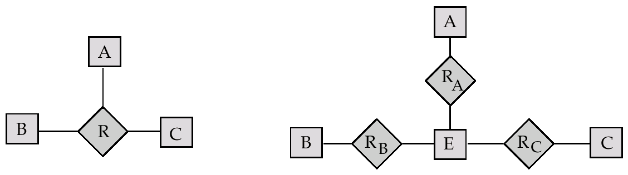
Converting Non-Binary Relationships to Binary Form
Juga perlu menerjemahkan batasan-batasan (constraints):
Menerjemahkan semua batasan mungkin tidak selalu bisa dilakukan.
Mungkin terdapat instansi dalam skema hasil terjemahan yang tidak dapat berkorespondensi dengan instansi apa pun dari relasi asli R.
Kita dapat menghindari pembuatan atribut pengidentifikasi dengan menjadikan E sebagai himpunan entitas lemah (weak entity set) yang diidentifikasi oleh tiga himpunan relasi tersebut.

Slide 60
Design Issue
Penggunaan himpunan entitas vs. atribut
Pilihan ini terutama bergantung pada struktur perusahaan yang sedang dimodelkan, dan pada semantik (makna) yang terkait dengan atribut tersebut.
Penggunaan himpunan entitas vs. himpunan relasi
Pedoman yang mungkin digunakan adalah menetapkan himpunan relasi untuk menggambarkan suatu tindakan yang terjadi di antara entitas-entitas.
Himpunan relasi biner versus n-ary
Meskipun memungkinkan untuk mengganti himpunan relasi non-biner (n-ary, for n > 2) dengan sejumlah himpunan relasi biner yang berbeda, sebuah himpunan relasi n-ary menunjukkan secara lebih jelas bahwa beberapa entitas berpartisipasi dalam satu relasi tunggal.
Penempatan atribut relasi

